Slide 1
REGIME ALIMENTAIRE & REGIME DE LA TERRE
ID : 441-670-0080
MdP : 31051960
Le mouvement VEGAN
Genèse 47v19 le peuple d’Egypte s’adressant à Joseph : Achète-nous, et nos terres, contre du pain ; et nous serons, nous et nos terres, serviteurs du Pharaon. Et donne-nous de la semence, afin que nous vivions et ne mourions pas, et que la terre ne soit pas désolée.
Le 11 juin 2020 en France, les parlementaires ont cassé le monopole des semenciers sur les semences certifiées.

Slide 2
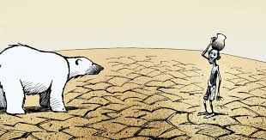
Le déroulé de cette présentation :
A- Les trois piliers du développement durable dans la Genèse … (pages 3-5)
B- Régime alimentaire de l’Homme et son impact écologique ! (pages 6-8)
C- Agriculture Systémique, AgroEcologie ? (pages 9-18)
D- Le mouvement végan. (pages 19-39)
E- L’attitude du chrétien. (pages 40-43)

Slide 3
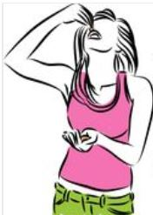
A- Les trois piliers du développement durable dans la Genèse …
Genèse 2 v15-16 : Et l'Éternel Dieu prit l'homme et le plaça dans le jardin d'Éden pour le cultiver et pour le garder. Et l'Éternel Dieu commanda à l'homme, disant : tu mangeras librement de tout arbre du jardin.
le cultiver
le garder
tu mangeras
abad
shamar
akal
La visite du rabbin Israélien …

Slide 4
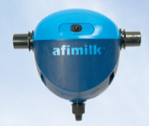
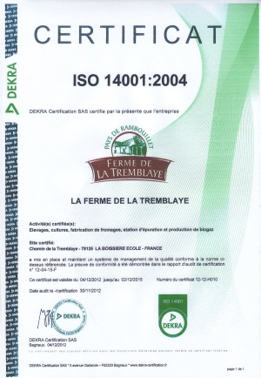
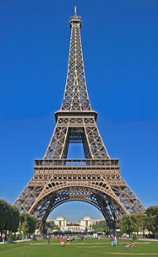
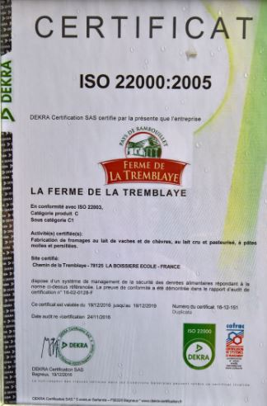
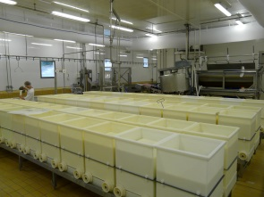
ci-contre un argumentaire pour un marché israélien
le 16 janvier 2017
les 3 piliers du Développement Durable fondés sur 3 verbes de Genèse ch 2 v15-16
Abad / Shamar / Akal
Travailler / Confier / Nourrir
Social / Environnemental / Economique
Aboutir à une valeur ajoutée pour le paysan
Agriculture de Régénération
pas de travail du sol
couvert végétal permanent
restituer au sol ce qu’on lui a pris
Mais la septième année sera un sabbat, un temps de repos pour la terre Lev.25v4
Bien-être animal
Absence de sang dans le lait
CASHER
KASHER
Slow Food
Tu n’emmuselleras pas le bœuf pendant qu’il foule le grain Deut.25v4
Traçabilité
Atelier fromager de petite taille Saumure dédiée
proche de Paris pour la surveillance

Slide 5
A- Les trois piliers du développement durable dans la Genèse …
Genèse 2 v15-16 : Et l'Éternel Dieu prit l'homme et le plaça dans le jardin d'Éden pour le cultiver et pour le garder. Et l'Éternel Dieu commanda à l'homme, disant : tu mangeras librement de tout arbre du jardin.
De ce verset on peut déjà tirer une information sur le sujet qui nous préoccupe :
Au commencement l’homme était donc fructivore !

Slide 6
A- Les 3 piliers du développement durable
B- Régime alimentaire, impact écologique
C- Agriculture Systémique, AgroEcologie ?
D- Le mouvement végan
E- L’attitude du chrétien
B- Régime alimentaire de l’Homme et son impact écologique !
Alimentation et environnement

Slide 7
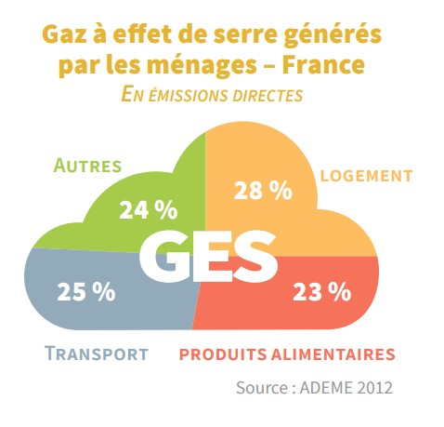
A- Les 3 piliers du développement durable
B- Régime alimentaire, impact écologique
C- Agriculture Systémique, AgroEcologie ?
D- Le mouvement végan
E- L’attitude du chrétien
B- Régime alimentaire de l’Homme et son impact écologique !
Production de Gaz à Effet de Serre par les ménages en France
les terres agricoles occupent plus de la moitié du territoire en France

Slide 8
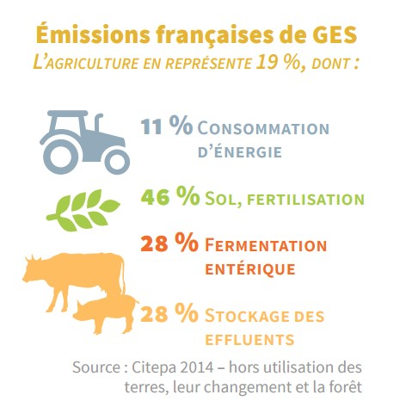
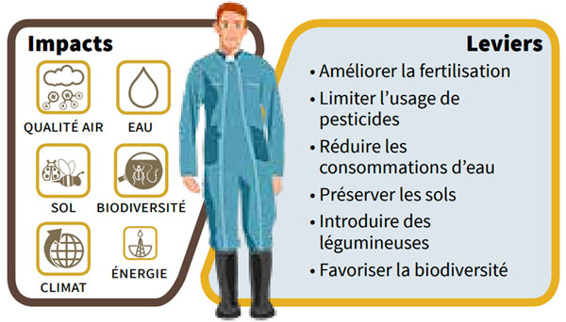
B- Régime alimentaire de l’Homme et son impact écologique !
l’impact de l’Agriculture dans les 23% « produits alimentaires »
QUELS LEVIERS POUR CORRIGER ?
(9% du CO2, 37% du CH4, 65% du N2O
de l’activité humaine)
80 % de ces GES sont émis pendant l’étape de production agricole des aliments

Slide 9
A- Les 3 piliers du développement durable
B- Régime alimentaire, impact écologique
C- Agriculture Systémique, AgroEcologie ?
D- Le mouvement végan
E- L’attitude du chrétien
… Gen.2v16 Et l'Éternel Dieu commanda à l'homme, disant : tu mangeras librement de tout arbre du jardin.
Genèse 3 v 17 à 19 Et à Adam il dit : Parce que tu as écouté la voix de ta femme et que tu as mangé de l'arbre au sujet duquel je t'ai commandé, disant : Tu n'en mangeras pas, -maudit est le sol à cause de toi ; tu en mangeras en travaillant péniblement tous les jours de ta vie. Et il te fera germer des épines et des ronces,
et tu mangeras l'herbe des champs. A la sueur de ton visage tu mangeras du pain, jusqu'à ce que tu retournes au sol, car c'est de lui que tu as été pris ; car tu es poussière et tu retourneras à la poussière.
Après le péché, l’homme devient alors végétarien !

Slide 10
A- Les 3 piliers du développement durable
B- Régime alimentaire, impact écologique
C- Agriculture Systémique, AgroEcologie ?
D- Le mouvement végan
E- L’attitude du chrétien
Genèse 3 v 17 à 19 Et à Adam il dit : Parce que tu as écouté la voix de ta femme et que tu as mangé de l'arbre au sujet duquel je t'ai commandé, disant : Tu n'en mangeras pas, -maudit est le sol à cause de toi ; tu en mangeras en travaillant péniblement tous les jours de ta vie. Et il te fera germer des épines et des ronces,
Arrivent donc les mauvaises herbes (adventices)… et c’est là que vont commencer nos problèmes, donc le labour pour désherber, problèmes qui s’intensifient au XXème siècle après la 2nd guerre mondiale, débarque-ment du tracteur, pour l’Agriculture productiviste dite Conventionnelle, enfin retour en arrière aujourd’hui avec l’Agriculture Raisonnée et le mirage du Bio : moins de produits phytosanitaires, arrêt du glyphosate ?
Une adaptation à cette malédiction, consiste en une Agriculture Systémique ou « Polyculture - Elevage» et le triptyque de l’AgroEcologie.

Slide 11
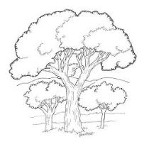
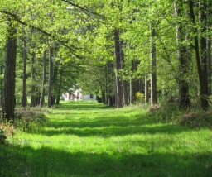
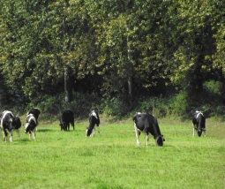
2nd triptyque : l’AgroEcologie
Enjeu colossal !
1 milliard ha cultivés sur la planète soit une possibilité de séquestrer 1 milliard 500 millions de T par an pour 700 000 T émises par l’activité de l’Homme.
Pour la 1ère fois de l’Humanité, l’Homme ne serait plus prédateur de son milieu !
Source Lucien SEGUY agronome pédologue
Bien Être de l’Homme
AgroEcologie
3 principes d’actions : 1 : non labour
2 : couvert végétal permanent
Mode de calcul du stock de C en T/ha : %M.O. x 2000 t x d.a (densité apparente) / 1,72 x 100
3 : associations et rotations des végétaux, production de biomasse sur 3 niveaux : racines, partie épigée, l’arbre
Bien Être Animal
Respect du Sol et de
l’Eau
Mais produire des céréales en Agriculture de Régénération et en Bio, c’est impossible ! Pour remplacer le glyphosate et maîtriser les adventices il faut le Ruminant, grâce à la prairie et aux rotations culturales.
Puis il faut l’arbre pour le bien-être animal !
les 3 au même endroit !
Forêt – Grandes Cultures – Elevage
1er triptyque : l’Agriculture systémique

Slide 12
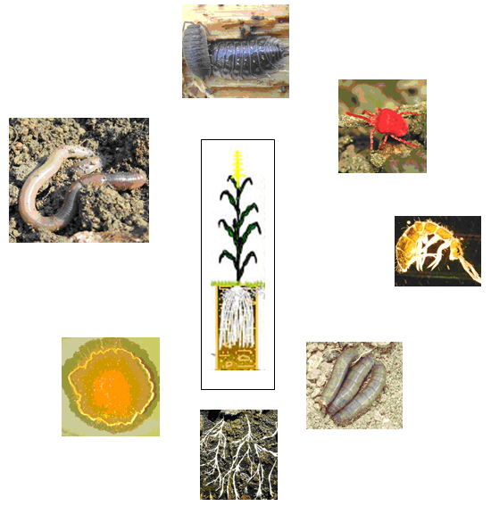
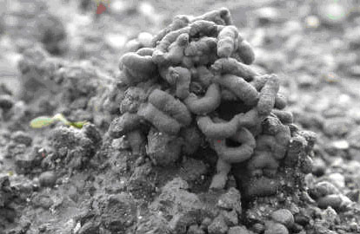
ils transforment par jour leur propre poids de terre … toute la terre d’un champ en 50 ans !
La terre foisonne de …
Cloportes
ils décomposent la matière organique morte : 1 000/kg de terre
les vers de terre
agents essentiels du sol, ils malaxent de la surface vers la profondeur et inversement
Acariens
ils préparent le travail des bactéries : 400 000/m² de terre
Collemboles
comme les acariens ils préparent la digestion du fumier par les bactéries
Les turricules ou tortillons issus du tube digestif
par leurs galeries, ils drainent l’eau par leur digestion ils produisent azote et minéraux
Larves
Bactéries
de Diptères saprophages utiles ou moisissures qui sécrètent des enzymes, des protéines digestives qui dégradent la lignine ou la cellulose : 10 000 à 1 000 000 par kg de terre
elles participent au recyclage azoté et carboné de la matière organique : 200 000 par gr de terre
Champignons
Quelle activité sous nos pieds !!! la protéger …

Slide 13
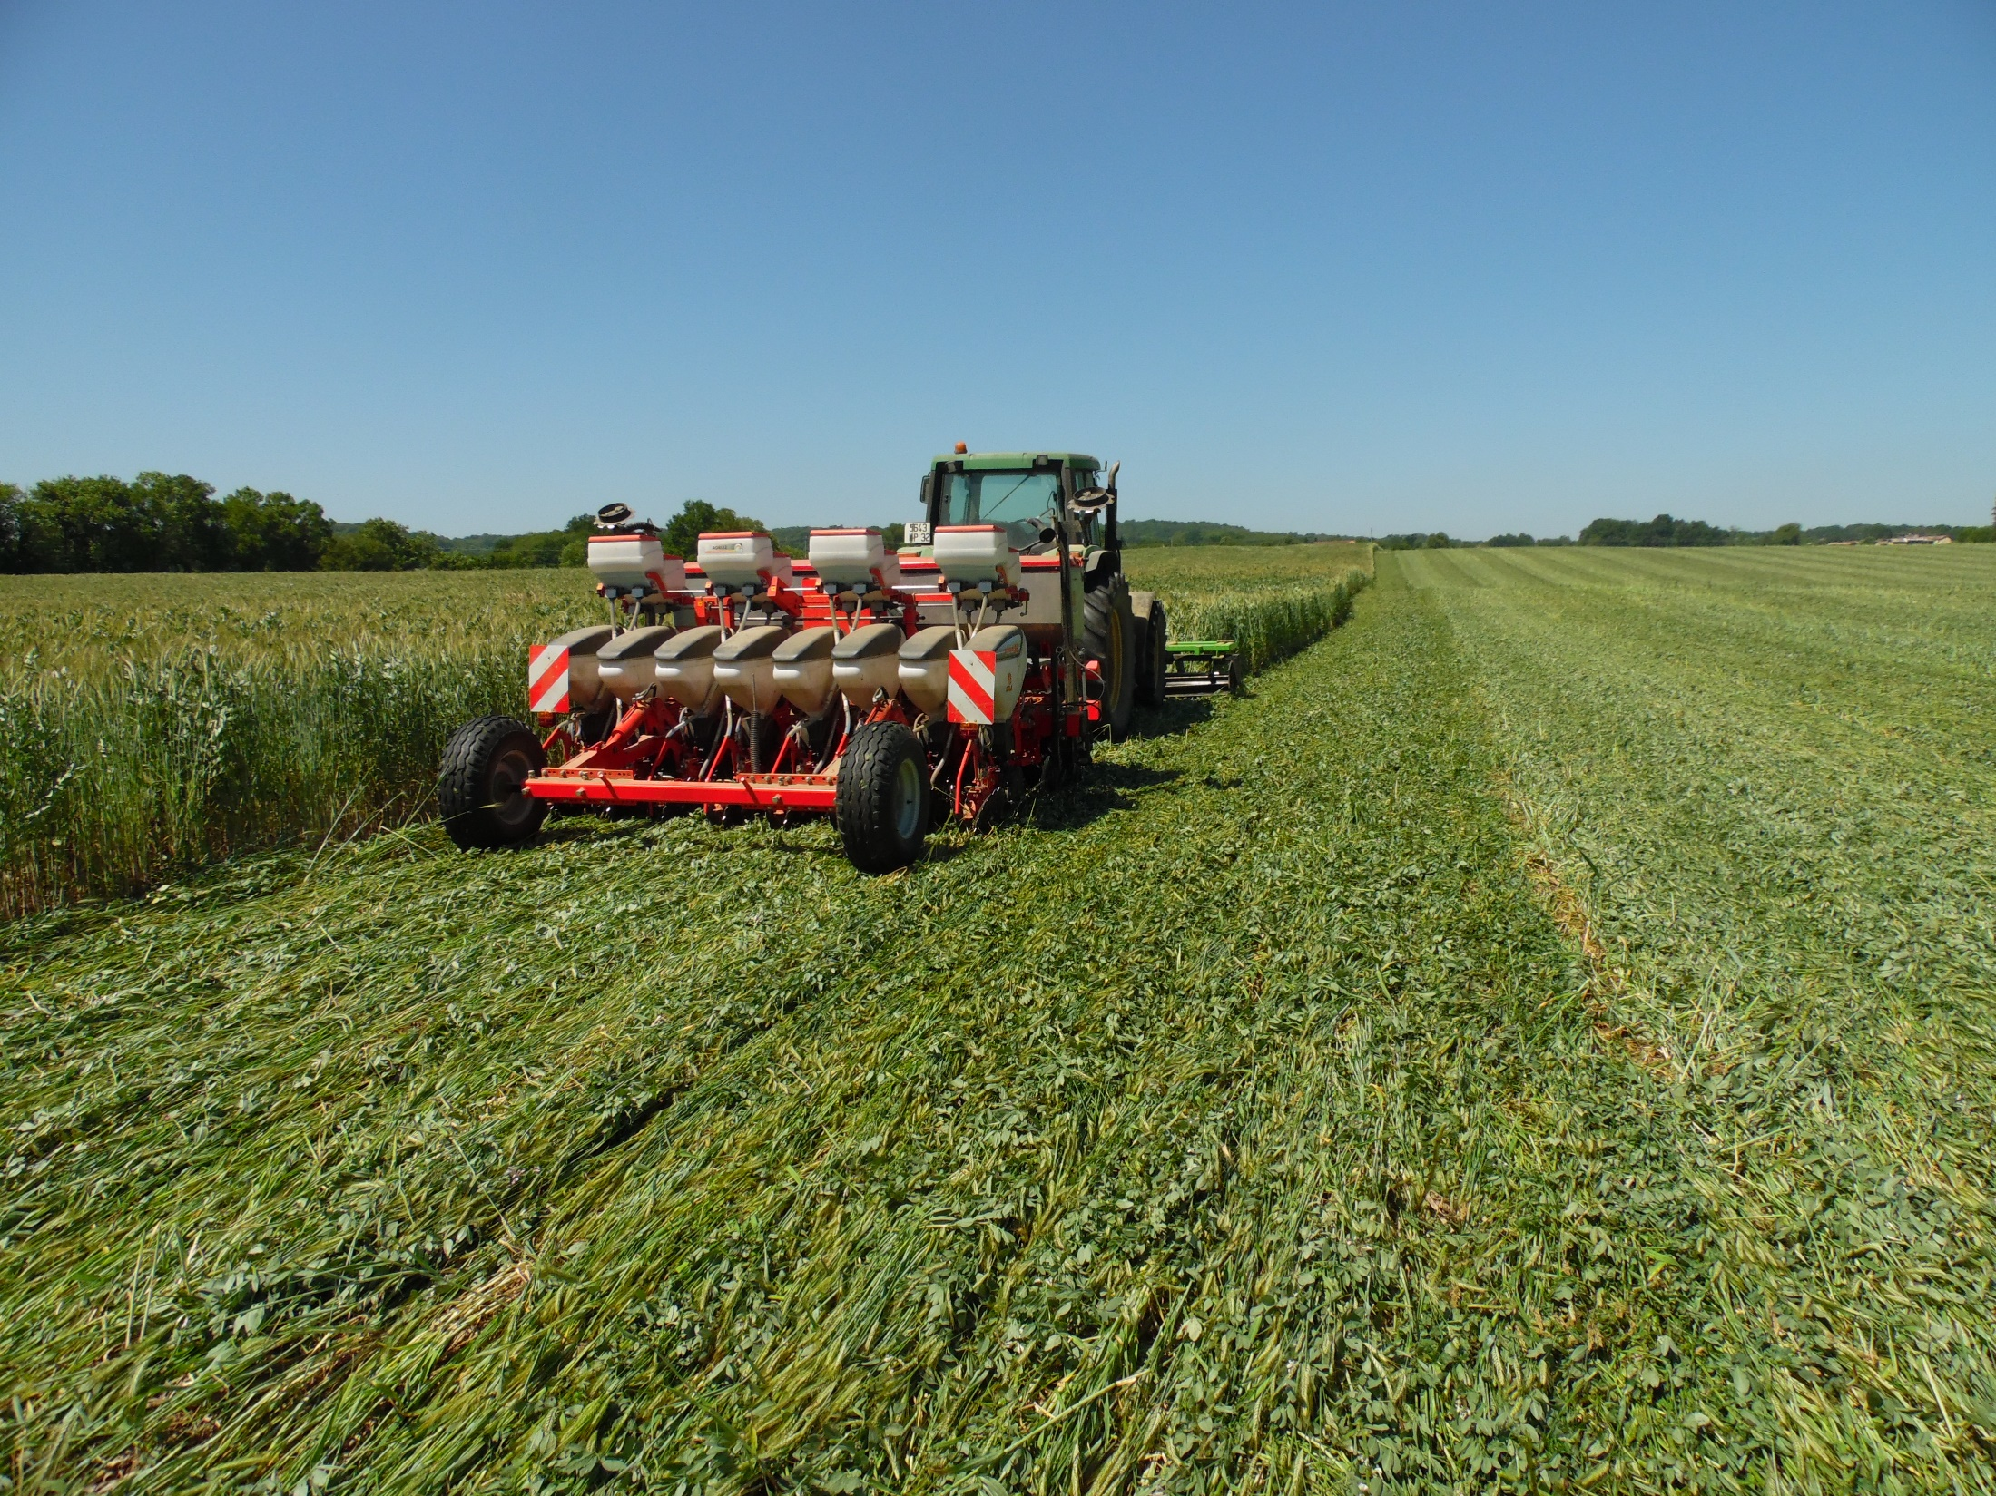
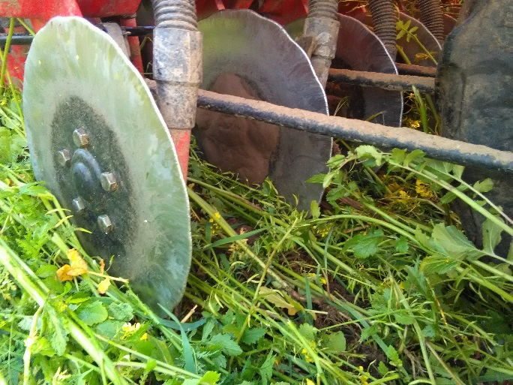
C- Agriculture Systémique, AgroEcologie ?
Le rouleau devant le tracteur, de 120 CH seulement, casse la plante en place pour couper sa végétation et serve de protection au sol vis-à-vis de la battance de la pluie, faire de l’ombre pour empêcher les mauvaises herbes comme fait la forêt, maintenir l’humidité du sol pour limiter l’évapotranspiration de la terre. Le semoir direct derrière le tracteur, sans labour, vient placer directement la graine à la bonne profondeur et à la bonne position en ligne pour assurer la densité à l’hectare recherchée et les rendements souhaités.
2017 - Semis direct Soja sur mélange dominance graminées

Slide 14
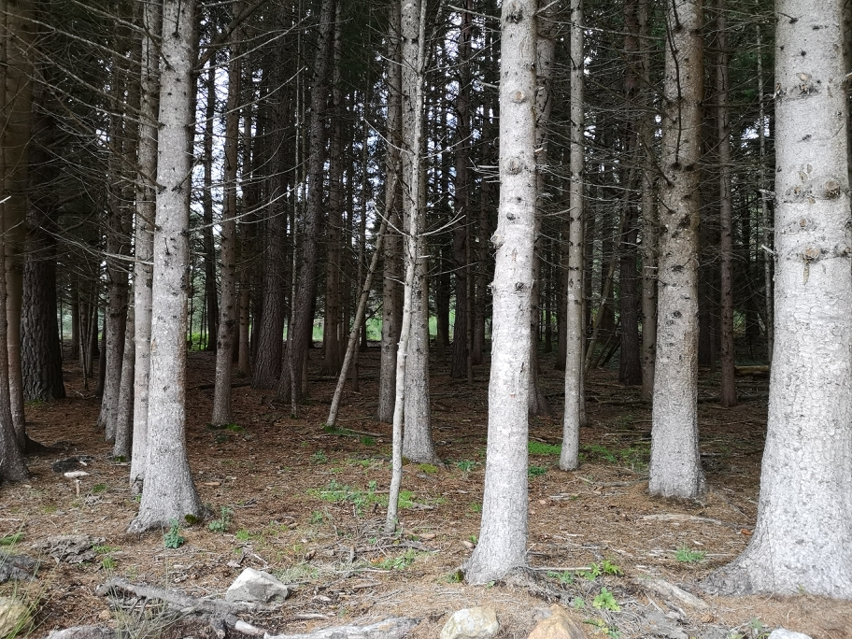
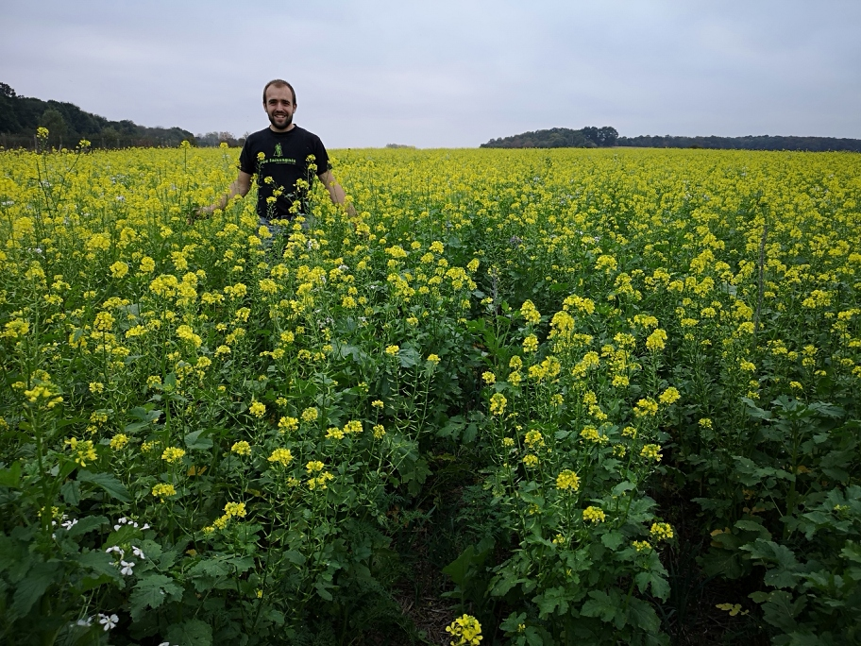
Ci-contre en Haute Ariège :
à l’ombre des arbres, l’adventice n’a place,
et la forêt de se défendre, alors, à nous d’apprendre ...
Ci-dessous à la Ferme de la Tremblaye :
couvert de moutarde blanche (fleurs jaunes) tue les nématodes, racines pénétrantes, piège à nitrate, couvre le sol,
fleurs blanches : sarrasin, plante nettoyante, mellifère. Fleurs violettes : phacélie, piège à pucerons et mellifère.

Slide 15
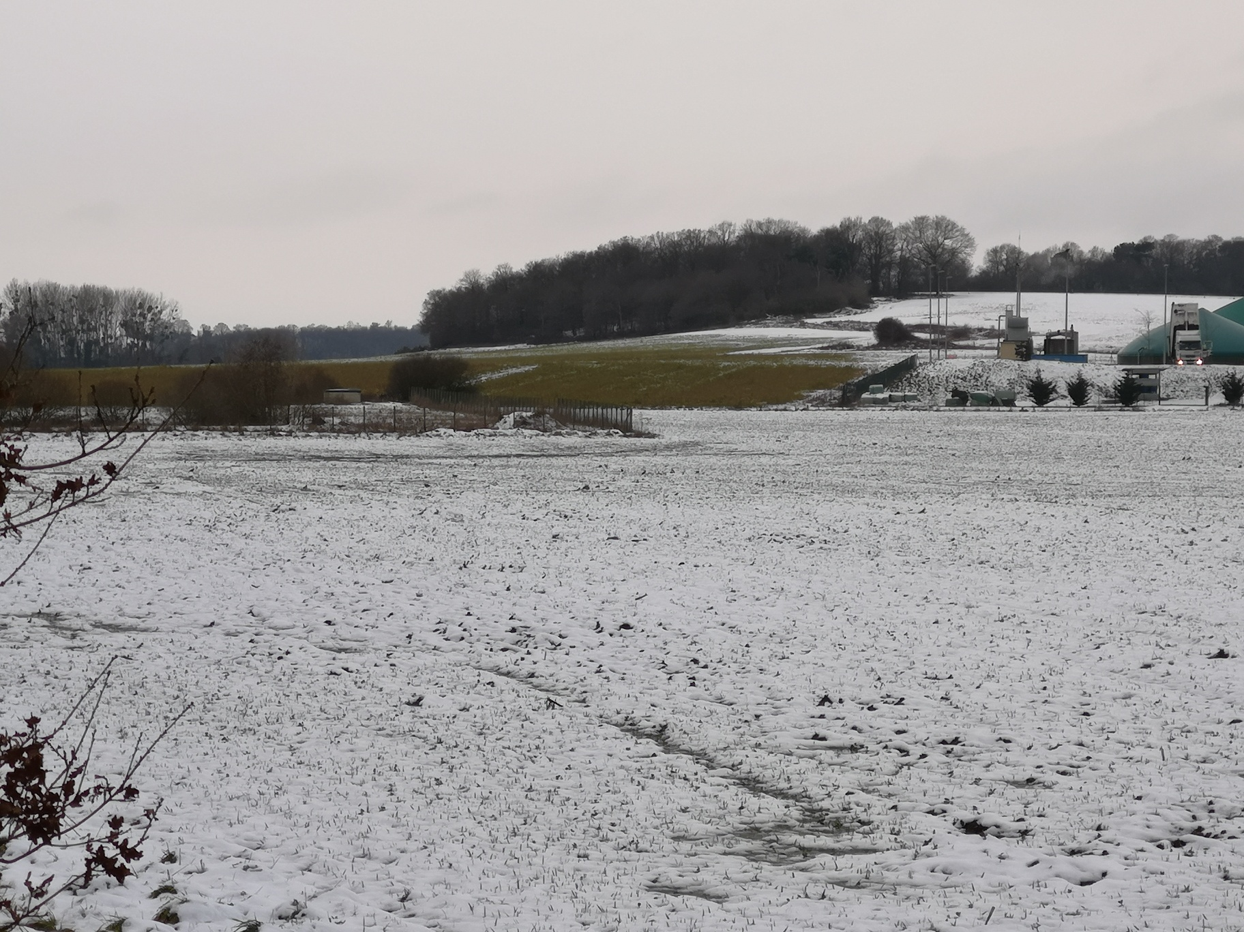
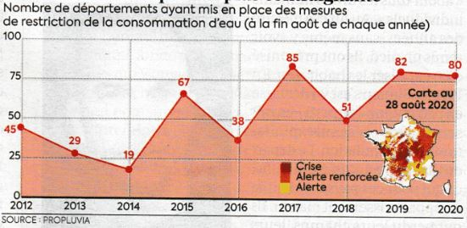
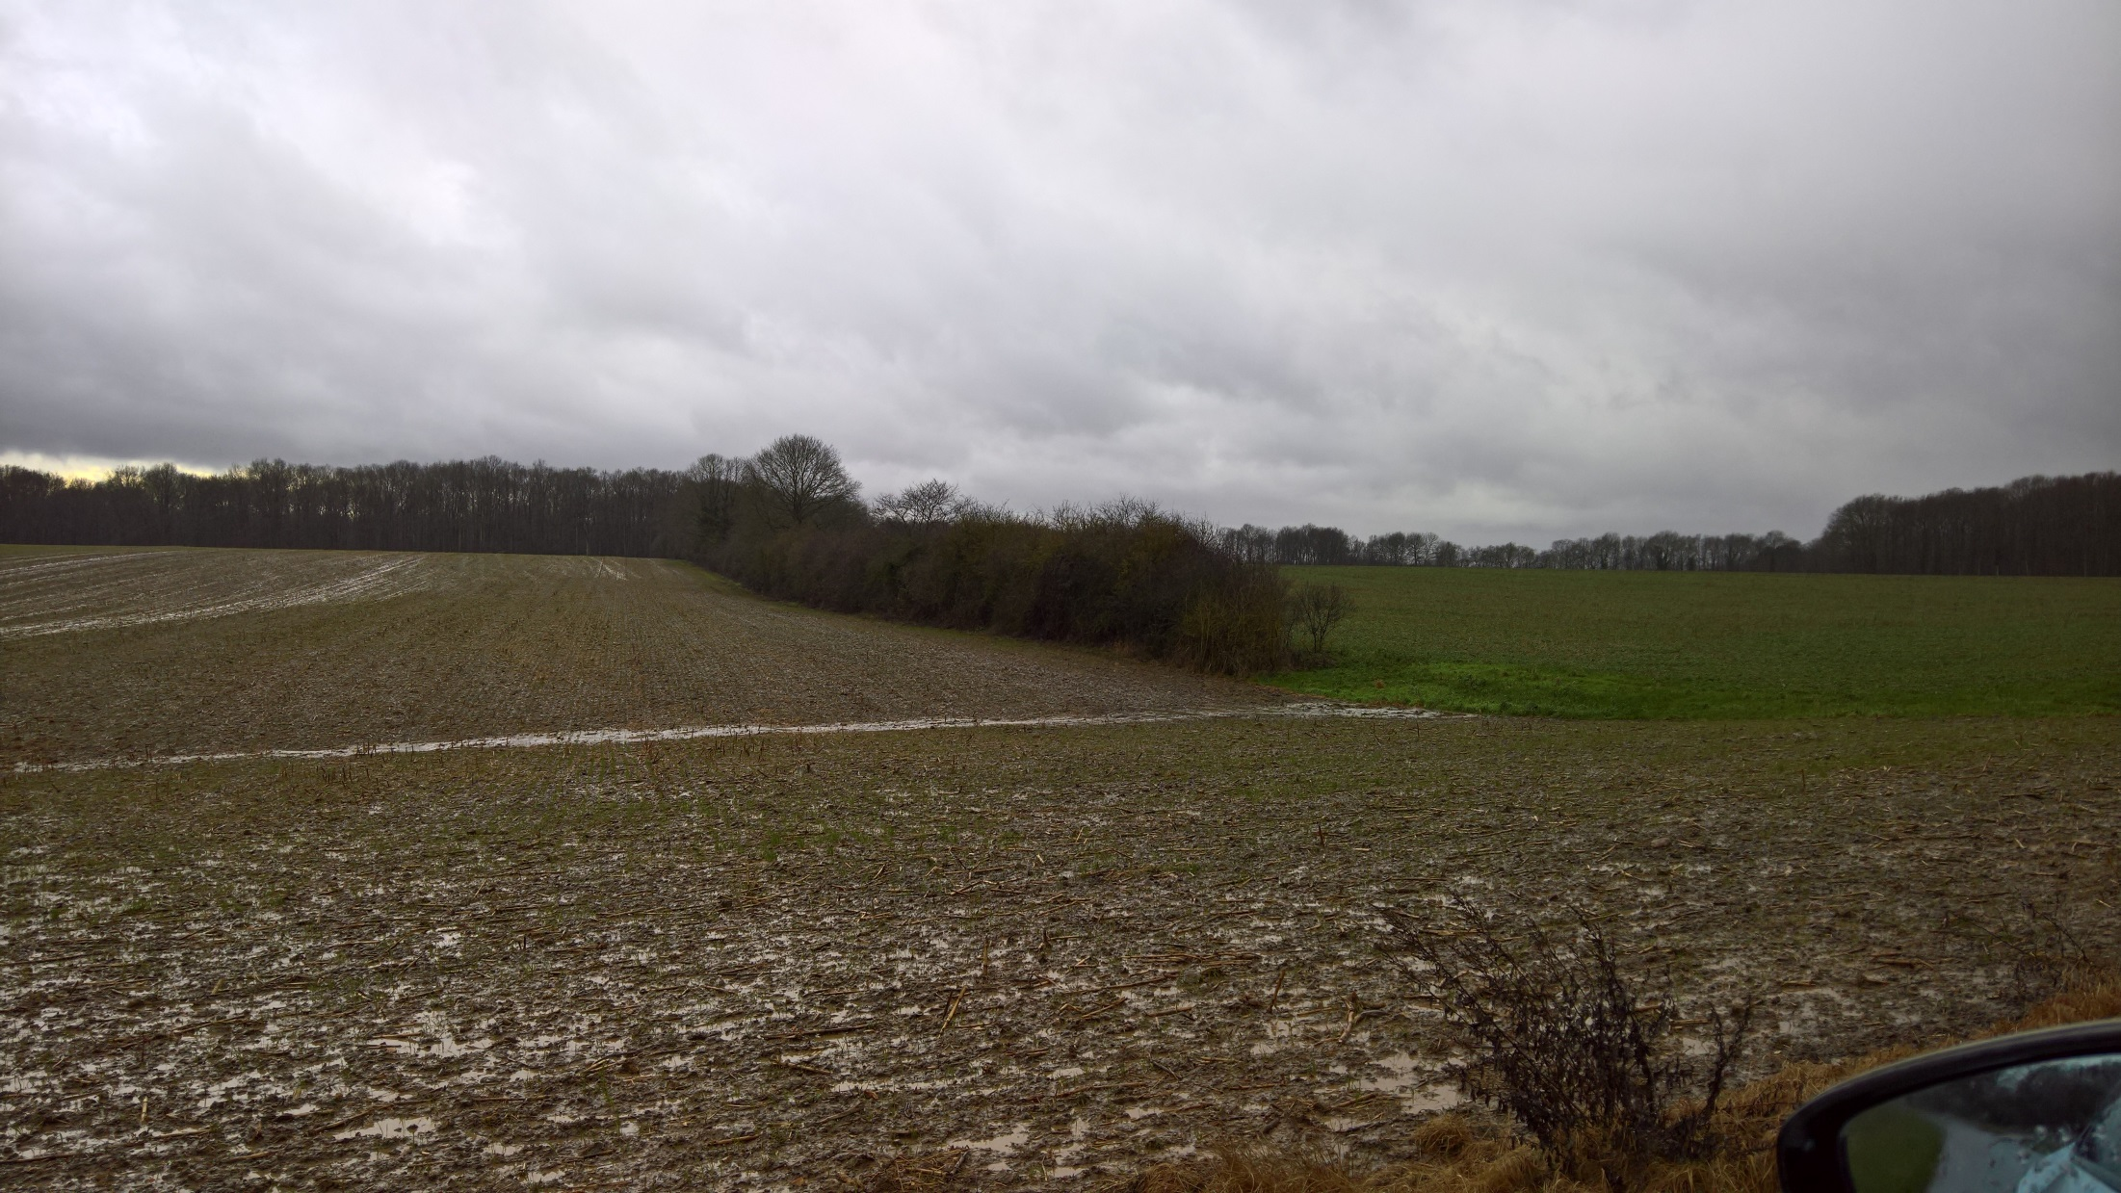
La neige a fondu parce qu’il y a bien plus d’activité biologique sur cette parcelle donc plus de chaleur dégagée par le sol.
Un sol vivant, hiver 2019 :
On triple en 9 ans !!!
Ici 2 agricultures s’affrontent :
sol biologiquement actif, une véritable éponge !
RETENTION DES EAUX PLUVIALES PAR LES SOLS
INONDATIONS
battance du sol par la pluie, sol fermé par le labour.
Paris ne sera plus inondé !

Slide 16
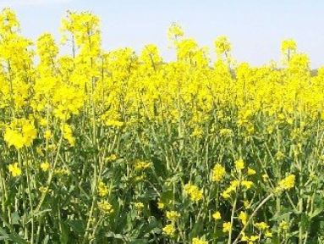
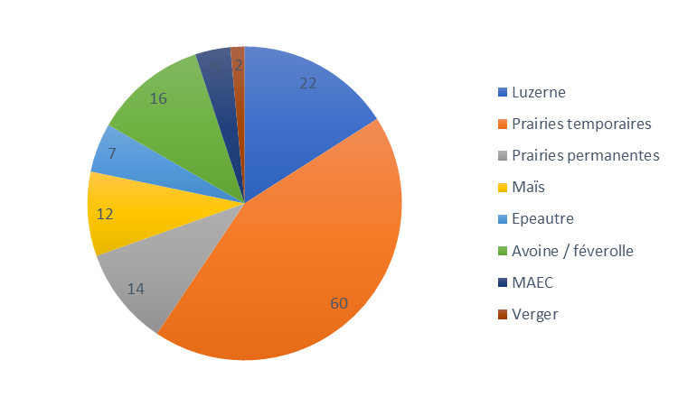
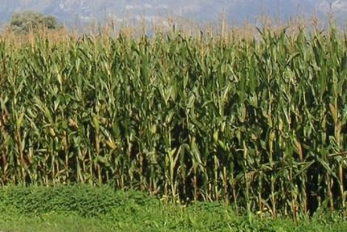
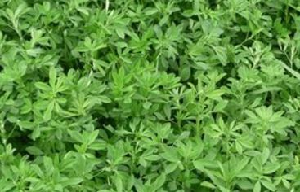
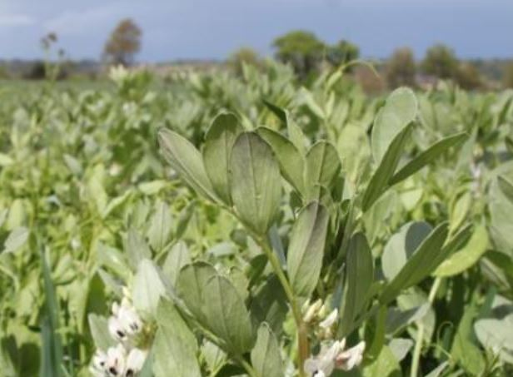
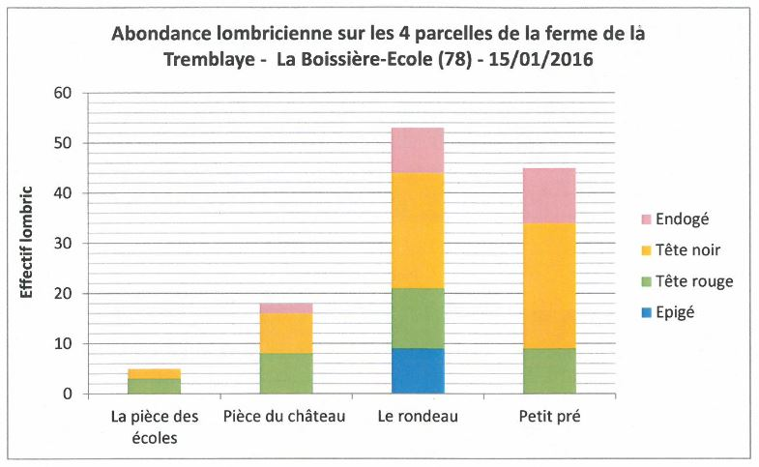
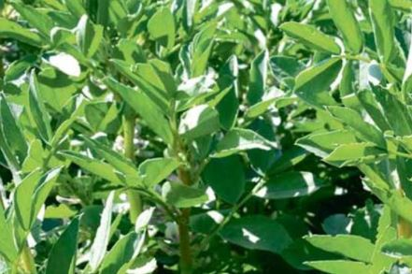
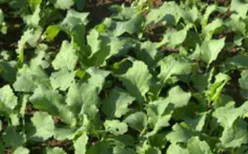
Rotation parcelle Haut Rondeau 12,17 ha
C- Agriculture Systémique, AgroEcologie ?
hiver2012
sol
moutarde
maïs
été 2012 animaux
hiver 2013 sol
moutarde
été 2013 animaux
hiver 2014 anix + ½ sol
maïs
luzerne
été 2014 anix + ½ sol
hiver 2015 anix + sol
été 2015 anix + ½ sol
hiver 2016 anix + sol
été 2016 anix + ½ sol
hiver 2017
animaux
L’assolement BIO de la Ferme de la Tremblaye en 2020 : objectif 3% de MO !
méteil
été 2017
animaux
maïs
hiver 2018
animaux
méteil
été 2018 anix + ½ sol
maïs
hiver 2019
sol
féverolle
été 2019
animaux
maïs
hiver 2020
graines
avoine féverolle
colza fourrager
été 2020
animaux
* MAEC : Mesures Agro Environnementales et Climatiques

Slide 17
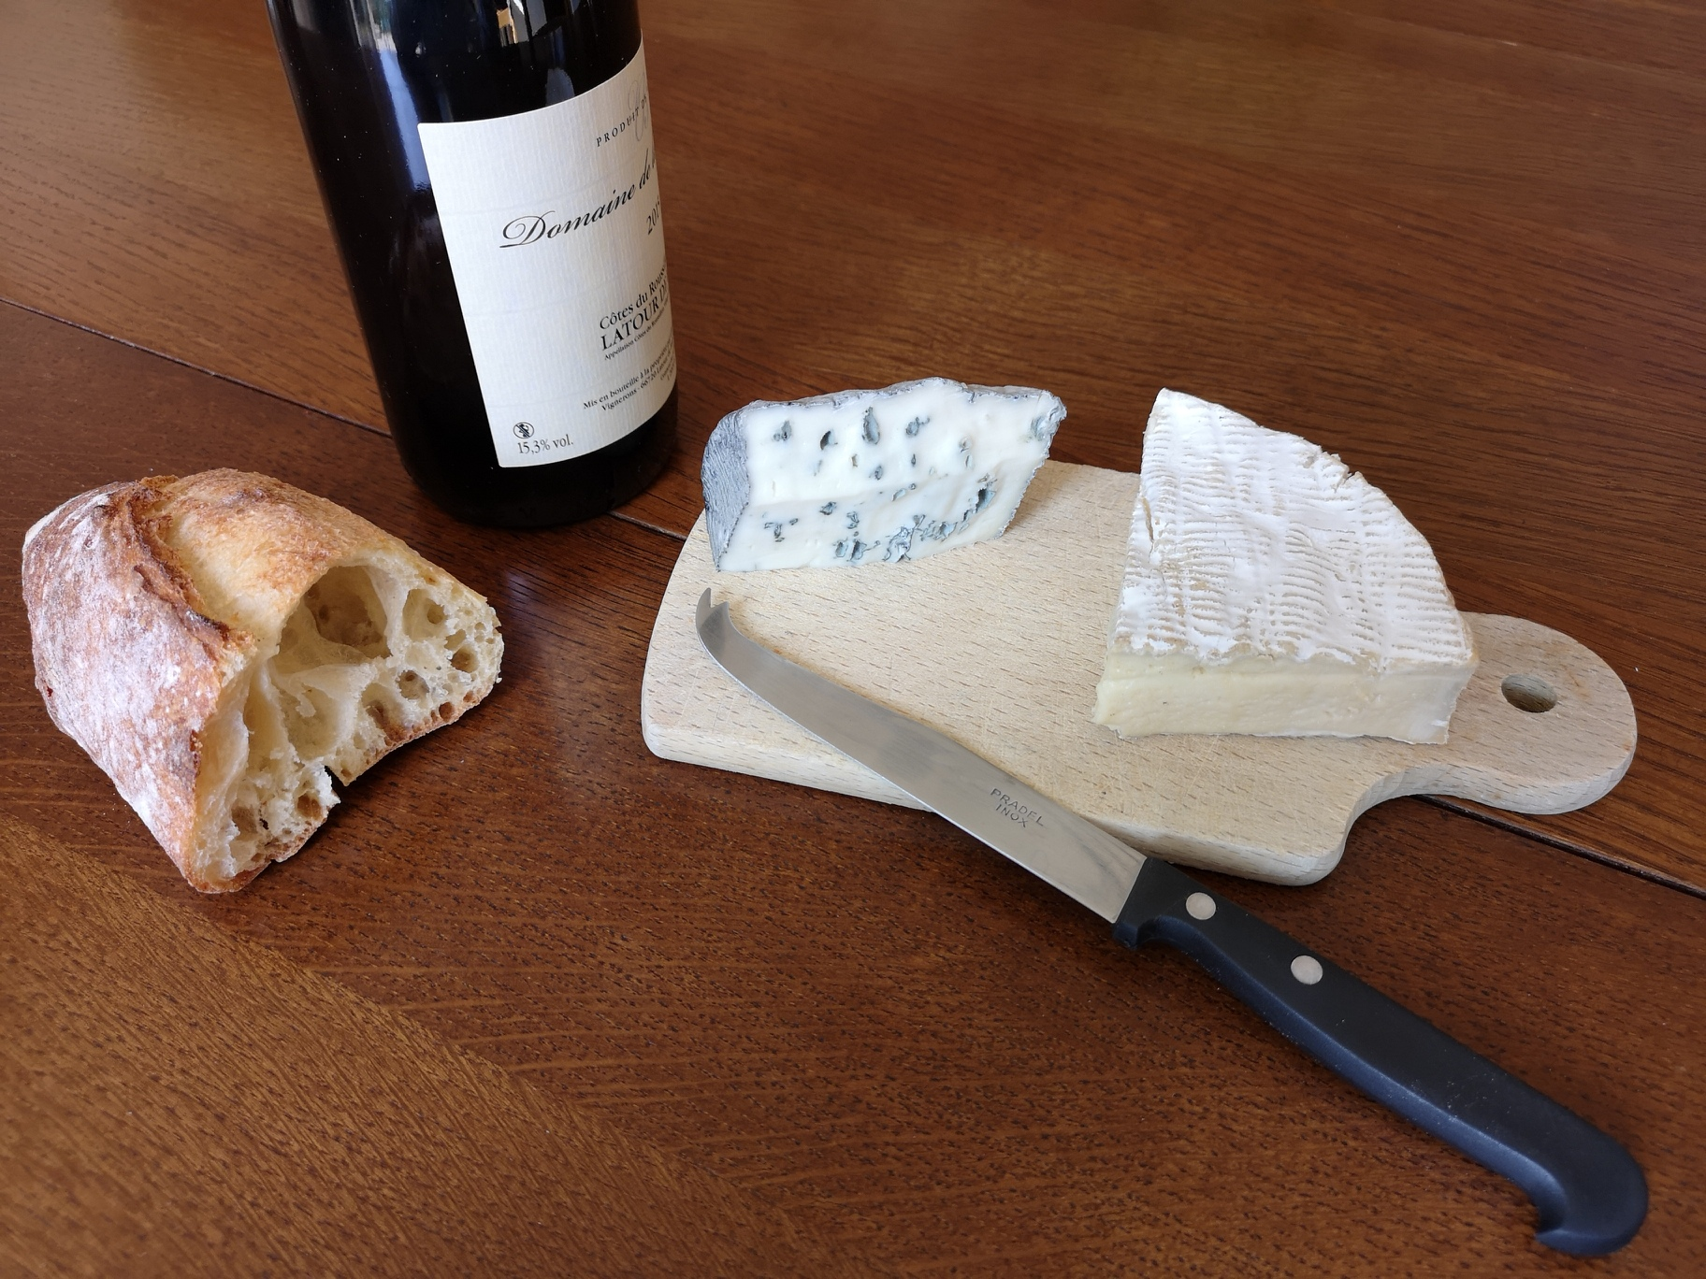
A
G
R
I
C
U
L
T
U
R
E
S
Y
S
T
E
M
I
Q
U
E
les 3 au même endroit !
issu de la liane appelée Vigne ayant besoin de l’arbre comme support.
le VIN
le FROMAGE
issu de l’élevage …
S
U
R
V
O
T
R
E
T
A
B
L
E
Persillé de CHEVRE
Brie de
VACHE Fermier
issu des grandes cultures céréalières, le blé.
le PAIN
Agriculture
Systémique
AgroEcologie
BIO³

Slide 18
A- Les 3 piliers du développement durable
B- Régime alimentaire, impact écologique
C- Agriculture Systémique, AgroEcologie ?
D- Le mouvement végan
E- L’attitude du chrétien
C- Agriculture Systémique, AgroEcologie ?
Nous avons évoqué le rôle du sol, de l’arbre, la synergie entre les deux et comment palier astucieusement à la terrible malédiction du péché, tout en préservant la biodiversité avec très peu de produits phyto.
Ou comment maîtriser un système complexe qui joue la concurrence ou la complémentarité des végétaux, tout en jugulant les adventices ?
Mais comment va-t-on empêcher les épines et les ronces de repousser sur des hectares en Ariège parce qu’il n’y a plus d’agriculteur, parce qu’il n’y a plus d’élevage dans les zones en déprise ?
Comment va-t-on nourrir 1 à 2 milliards d’habitants supplémentaires, en protéines et en énergie sur des zones pauvres (Afrique) d’ici 2050 ?

Slide 19
A- Les 3 piliers du développement durable
B- Régime alimentaire, impact écologique
C- Agriculture Systémique, AgroEcologie ?
D- Le mouvement végan
E- L’attitude du chrétien
Alors les Vegan et la Bible dans tout cela, aurais-je perdu ma cible ?

Slide 20
A- Les 3 piliers du développement durable
B- Régime alimentaire, impact écologique
C- Agriculture Systémique, AgroEcologie ?
D- Le mouvement végan
E- L’attitude du chrétien
QUELQUES DEFINITIONS
FLEXITARIEN : individu qui a choisi de suivre un régime végétarien mais mange néanmoins des produits d’origine animale occasionnellement.
Ce serait 30% de la population française.
VEGETARIEN : individu qui exclu de son régime toute chair animale y compris le poisson par contre il consomme du lait, des œufs, du miel.
VEGETALIEN : individu qui exclu de son régime, tout produit d’origine animale y compris produits laitiers, œufs, miel, il consomme seulement des végétaux.
VEGAN : un mode de vie de plus grande envergure encore … une philosophie.
Les deux dernières catégories représentent 2% de la population française.

Slide 21
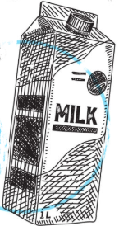
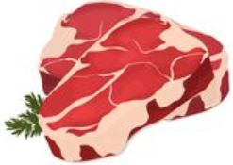
A- Les 3 piliers du développement durable
B- Régime alimentaire, impact écologique
C- Agriculture Systémique, AgroEcologie ?
D- Le mouvement végan
E- L’attitude du chrétien
E- Le mouvement végan.
C’est en 1951 que la Végan Society annonce une définition officielle : « Le véganisme est la doctrine selon laquelle les humains doivent vivre sans exploiter les animaux.». Pythagore (500 av.JC) aurait été végan …
Le 20/11/1979, la Végan Society propose que s’est : « Une philosophie et une façon de vivre qui cherche à exclure – autant que faire se peut – toute forme d’exploitation et de cruauté envers les animaux, que ce soit pour se nourrir, s'habiller, ou pour tout autre but, et par extension, faire la promotion du développement et l'usage d’alternatives sans exploitation animale, pour le bénéfice des humains, des animaux et de l'environnement ».
Voilà qui est dit !
viandes
lait
objets en corne
sacs vêtements
chaussures
Bio-énergies
C’est leur point commun avec les antispécistes (1970) qui refusent que l’Homme domine sur les autres espèces, en opposition assumée à la création de l’Homme – fait à l’image de Dieu.

Slide 22
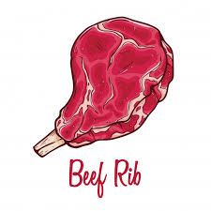
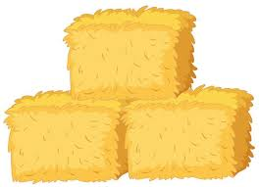
E- Le mouvement végan.
À leur décharge …
pour produire 1 kg de protéines animales
protéines végétales nécessaires
10 kg
+
=
en fait
13 kg céréales
30 kg de foin
1 kg de viande
d’où à l’échelle planétaire …
Consommation d'espace, déforestation et dégradation des sols
la production de bétail monopolise 70 % de toutes les terres agricoles et 30 % de la surface émergée de la planète
Consommation d'eau
La production de 1kg de protéines animales peut nécessiter jusqu'à cent fois plus d'eau que la production d'1kg de protéines végétales.
Consommation d'énergies fossiles et réchauffement climatique
25 kcalories d'énergie fossile pour produire 1 kcalorie de protéines animales / 2,2 kgcalories pour produire 1 kgcalorie de protéines végétales... en agriculture conventionnelle Raisonnée ou Bio mais pas en Agriculture de Régénération…
Déchets et pollution
70 à 80% de l'azote et du phosphore contenus dans l'alimentation du bétail et des porcs (60% pour les poulets) sont rejetés dans leurs excréments et leurs urines … mieux valorisés par la méthanisation.
ndlr
source World Watch Institute

Slide 23
E- Le mouvement végan.
Regardons ce que dit la Bible dans son 1er chapitre de la Création en 7 jours ou 7 périodes :
3ème jour : Genèse ch.1 v11-13 Et Dieu dit : Que la terre produise l'herbe, la plante portant de la semence, l'arbre fruitier produisant du fruit selon son espèce, ayant sa semence en soi sur la terre. Et il fut ainsi. Et Dieu vit que cela était bon. Et il y eut soir, et il y eut matin : -troisième jour.
4ème jour : Genèse ch.1 v14-19 Et Dieu dit : Qu'il y ait des luminaires dans l'étendue des cieux pour séparer le jour d'avec la nuit, et qu'ils soient pour signes et pour saisons déterminées et pour jours et pour années ; et qu'ils soient pour luminaires dans l'étendue des cieux pour donner de la lumière sur la terre. Et il fut ainsi. Et Dieu fit les deux grands luminaires, le grand luminaire pour dominer sur le jour, et le petit luminaire pour dominer sur la nuit ; et les étoiles. Et Dieu les plaça dans l'étendue des cieux pour donner de la lumière sur la terre et pour dominer de jour et de nuit, et pour séparer la lumière d'avec les ténèbres. Et Dieu vit que cela était bon. Et il y eut soir, et il y eut matin : -quatrième jour. Dieu installe la rotation de la Terre autour du Soleil et la rotation de la Lune autour de la Terre et v14 qu'ils soient pour saisons déterminées et pour jours et pour années.
5ème jour v20 : Dieu dit « que les oiseaux volent », le terme hébreu est [‘OWPH dit ofé] = oiseaux ou insectes ailés, les poissons ne sont pas mentionnés ici mais [sherets] = petits reptiles, petits insectes, il n’y est pas question de la mer [yam] mais des eaux de surface [mayim]. Les poissons seront seulement évoqués au v26 [dagah] peut-être arrivés au v10 quand Dieu sépare la Terre de la Mer [yam] ? Lire la petite note d) de Darby [nephesh] = âme.
C’est seulement le 6ème jour v24 où Dieu crée les animaux qui marchent et rampent sur Terre puis l’Homme v26 !

Slide 24
E- Le mouvement végan.
C’est pour servir le cycle du végétal que Dieu met en place la rotation de la Terre et de la Lune : jour/nuit, saisons printemps/hiver, effet de la lune sur la pousse des plantes … et ce seulement au 4ème jour. Commence alors la photosynthèse, ce que l’Homme veut reproduire sur Mars dans quelques années : la nuit transformer le C02 expiré par de l’O2 indispensable à la vie des animaux du v20, v21, v24 et v26 (tiens pas le poisson !).
Alors vous seriez d’accord avec moi pour dire que tout commence par le végétal, par l’arbre !
Que vient faire le monde animal dans :
notre mode d’alimentation : viande, produits laitiers, œufs, poissons,
notre vêtement : vestes, sacs, peaux, chaussures, duvets,
nos outils, autrefois nos armes : manches de corne, poignards, flèches,
nos énergies telles que la méthanisation, la traction pour labourer avec des bœufs ou chevaux, labour qui n’avait pas de sens car les adventices ou « mauvaises herbes » n’existaient sans doute pas avant qu’entre le péché de l’Homme, du moins elles n’étaient pas invasives.
Dans les v29 et v30 l’écrivain du 1er chapitre de la Genèse résume : d’abord le végétal et l’arbre pour nourrir l’Homme puis les animaux ayant une âme qui vont se nourrir du végétal.
On n’y voit pas de nourriture à partir de la viande…
Les Végan, les Végétaliens auraient-ils alors raison, seulement le végétal pour l’Homme ?

Slide 25
E- Le mouvement végan.
Mais il y a un problème : Adam a péché ! l’Homme pèche …
En effet au chapitre 2 l’homme est installé dans le jardin d’Eden v8-9 l'Éternel Dieu planta un jardin en Éden, du côté de l'orient, et il y plaça l'homme qu'il avait formé. Et l'Éternel Dieu fit croître du sol tout arbre agréable à voir et bon à manger, et l'arbre de vie au milieu du jardin, et l'arbre de la connaissance du bien et du mal. 4 fleuves parcourent ce jardin, point besoin d’arroser entre ces 4 fleuves qui l’irriguent faute de rosée, l’homme est dédié à manger du fruit de l’arbre mais pas de l’herbe ni les animaux. L’homme est chargé de nommer les animaux tout comme encore aujourd’hui nous nommons nos enfants à leur naissance.
Mais Adam est seul, Dieu créé alors la femme Isha.
C’est alors qu’au chapitre 3 de la Genèse le péché survient, d’abord par la femme car l’homme l’a délaissée face au séducteur, Adam va même reprocher à Dieu au v12 d’avoir créé cette femme qui l’a séduit pour le faire désobéir à Dieu, quel mufle ! Mais Dieu n’appelle pas la femme, il appelle l’homme v9 Et l'Éternel Dieu appela l'homme, et lui dit : Où es-tu ? cela s’appelle la responsabilité, l’homme essaye de se défausser mais Dieu le tient responsable, il l’est encore au XXI siècle …

Slide 26
E- Le mouvement végan.
La sentence pour l’homme tombe alors Gen.3 v17-18 : maudit est le sol à cause de toi ; tu en mangeras en travaillant péniblement tous les jours de ta vie. Et il te fera germer des épines et des ronces, et tu mangeras l'herbe des champs. Arrivent donc les mauvaises herbes, les adventices en termes techniques en agriculture et nous voilà partis sur le débat bien actuel du glyphosate, l’empreinte carbone, Bio/Conventionnel, Labour ou sans labour, dérèglement climatique, fonte des glaces polaires et nos glaciers, élévation du niveau de la mer …
C’est l’équivalent de la population mondiale de 1950 qu’il faudra ajouter à l’actuelle soit 2,5 milliards d’humain de plus à nourrir, selon un rapport de l’ONU (2019) conduisant à 9,7 milliards d’humains en 2050 : l’accès à l’eau, gérer les déchets des plus riches ... Mais surtout gérer les mouvements migratoires :
Réfugiés politiques,
Réfugiés économiques,
Réfugiés sanitaires.
Si en 1946 il y a eu l’après Guerre Mondiale, création de l’ONU, le Plan Marshall en Europe, d’ici 30 ans c’est un tout autre challenge qui s’ouvre à notre génération, à celle de nos enfants pour nos (mes) petits-enfants surtout.
Nous les chrétiens qu’avons-nous à dire, sommes-nous exemplaires vis-à-vis des habitants de notre Planète ? Ce sera le sujet de Pierre-Henry demain. Le Grand Confinement nous a-t-il appris quelque chose en la matière ?

Slide 27
A- Les 3 piliers du développement durable
B- Régime alimentaire, impact écologique
C- Agriculture Systémique, AgroEcologie ?
D- Le mouvement végan
E- L’attitude du chrétien
E- Le mouvement végan.
Ne nous dispersons pas, revenons au texte de Genèse 3v18 : Et il te fera germer des épines et des ronces, et tu mangeras l'herbe des champs.
Suite au péché de l’Homme, Dieu le condamne à manger du végétal tu mangeras l'herbe des champs !
Mais dans sa miséricorde, devant le malaise d’Adam et Eve, Dieu agit en grâce ch.3 v21 Et l'Éternel Dieu fit à Adam et à sa femme des vêtements de peau, et les revêtit. Dieu s’oblige à tuer un animal ou du moins en donne le principe, pour vêtir l’homme et la femme qui ont pris conscience qu’ils sont nus à cause du péché.
Mais Dieu, cela n’est pas très Vegan !
Donc l’homme est créé fructivore, il mangeait du fruit des arbres dans le jardin d’Eden. C’est à partir du péché qu’il devient végétarien au sens de manger l’herbe des champs, les légumes en particulier.
Alors les Végan auraient-ils raison de ne pas manger de viande ou de ne pas tirer profit de l’animal ?

Slide 28
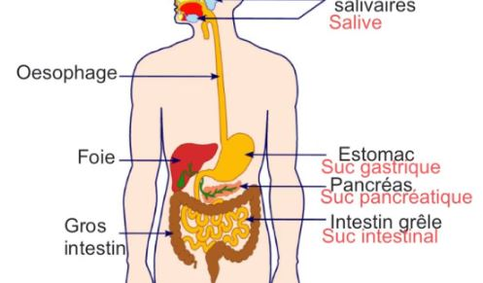
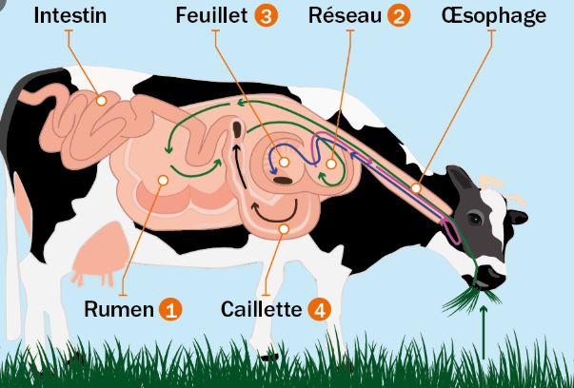
E- Le mouvement végan.
Ou bien veulent-ils, sans s’en rendre compte, tomber sous la sentence de Dieu : tu mangeras l’herbe des champs ! Sans bénéficier de la miséricorde de Dieu, car la viande est un luxe accordé par Dieu lui-même.
En fait le premier rapport de l’Homme à l’animal, en termes d’exploitation du genre animal, commence par le vêtement ! Dieu habille Adam et Eve de peaux de bêtes.
Mais il y a une évidence anatomique, l’appareil digestif de l’Humain n’est pas aussi efficace que celui du Ruminant pour digérer l’élément essentiel des végétaux, la cellulose :
dentition
Canines
l’un monogastrique, omnivore surtout carnivore
l’autre polygastrique exclusivement herbivore
C’est encore plus vrai pour le chien ou le chat de compagnie du végan, comment changer son régime ? Impossible, au risque de tuer le carnivore, ce qui va à l’encontre de leur objectif !

Slide 29
E- Le mouvement végan.
Dieu savait que l’Homme désobéirait, Dieu savait qu’il fallait un jour qu’un agneau soit sacrifié, son Fils unique … en fait que le sang coule en tuant un animal. La viande devient symbole par le sang versé, un luxe ! Quel luxe !
Dans ce mouvement Végan n’y aurait-il pas une volonté souterraine de nier le péché de l’Homme, d’évacuer la miséricorde divine ? Et rêver d’un état idéal qu’était celui du jardin d’Eden sur Terre, ne se nourrir que de fruits et végétaux donc nier le sacrifice de l’animal, en image celui de Jésus qui vient annuler tous ces sacrifices d’animaux du Tabernacle et du Temple, en mourant sur la croix pour expier le péché de l’Homme ?
Bien-sûr que les Végan ne se prennent pas la tête avec ça, ils n’en ont que faire, ils ne sont pas même conscients de ces enjeux souterrains que les chrétiens lisent en filigrane dans la Bible et ce travers de l’Homme de dire à Dieu : loin de nous même pas peur ! Vous voyez qui est derrière tout cela, sans même que ces gens s’en doutent, baignés de bonnes intentions (ne pas tuer l’animal). Gen.3v1 Or le serpent était plus rusé qu'aucun animal des champs que l'Éternel Dieu avait fait ; et il dit à la femme : Quoi, Dieu a dit : Vous ne mangerez pas de tout arbre du jardin C’est le propre de Satan : quoi, Dieu à dit ?
Puis des faits dans la Bible vont s’enchaîner successivement, montrant que la viande est un luxe, un privilège, selon la volonté de Dieu …

Slide 30
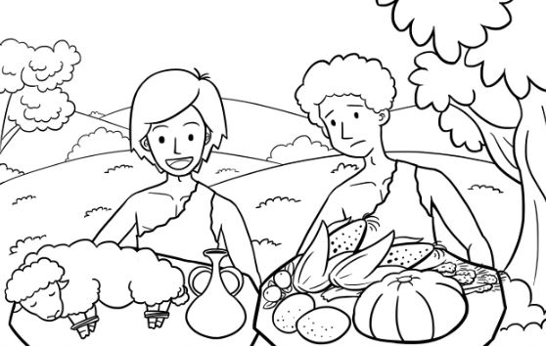
A- Les 3 piliers du développement durable
B- Régime alimentaire, impact écologique
C- Agriculture Systémique, AgroEcologie ?
D- Le mouvement végan
E- L’attitude du chrétien
L’offrande d’Abel :
Pourquoi l’offrande de Caïn en Genèse 4 n’a pas été accueillie avec faveur par l’Eternel, au profit de celle d’Abel qui a choisi le meilleur du troupeau pour le tuer, faire couler le sang d’un agneau ou d’un chevreau (menu bétail) et l’offrir en sacrifice à Dieu ?
Caïn ne s’était appuyé que sur le fruit de la terre, l’herbe des champs (céréales, légumes).
Abel a offert de la viande et pour cela a dû faire couler le sang, Dieu ne l’a-t-il pas apprécié du fait que le geste d’Abel est très symbolique et préfigure le sacrifice du Christ, Fils de Dieu (voir aussi Gen.ch22 v10 la scène d’Abraham sacrifiant Isaac son fils unique). En effet dans le Nouveau Testament on retrouve cette allusion au sacrifice plus excellent d’Abel (Heb.11v4).

Slide 31
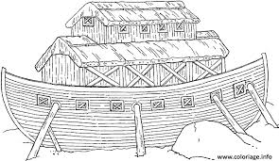
A- Les 3 piliers du développement durable
B- Régime alimentaire, impact écologique
C- Agriculture Systémique, AgroEcologie ?
D- Le mouvement végan
E- L’attitude du chrétien
Noé et la conséquence de sa fidélité à Dieu : un virage alimentaire majeur !
Noé, un homme hors de son temps, armé d’une foi en Dieu à toute épreuve va se voir signifier : Gen.ch9 v1 à 4 Et Dieu bénit Noé et ses fils, et leur dit : Fructifiez et multipliez et remplissez la terre. Et vous serez un sujet de crainte et de frayeur pour tout animal de la terre, et pour tout oiseau des cieux, pour tout ce qui se meut sur la terre, aussi bien que pour tous les poissons de la mer ; ils sont livrés entre vos mains. Tout ce qui se meut et qui est vivant vous sera pour nourriture ; comme l'herbe verte, je vous donne tout. Seulement, vous ne mangerez pas la chair avec sa vie, c'est-à-dire son sang.
Ceci est confirmé dans le Nouveau Testament 1ère épitre à Timothée ch4v4 car toute créature de Dieu est bonne et il n'y en a aucune qui soit à rejeter, étant prise avec action de grâce.
Donc du fait de la malédiction du péché l’homme est passé du fruit à l’herbe puis après le déluge, Dieu institue la consommation de viande associée à la domination de l’Homme sur le règne animal, pour remercier Noé.
A part la consommation de sang car symbole de la vie. Tout est symbolique ! Ce dernier détail est repris en Actes 15 v28-29 Car il a semblé bon au Saint Esprit et à nous de ne mettre sur vous aucun autre fardeau que ces choses-ci qui sont nécessaires : qu'on s'abstienne des choses sacrifiées aux idoles, et du sang, et de ce qui est étouffé, et de la fornication. Si vous vous gardez de ces choses, vous ferez bien.
Le mouvement Vegan voudrait donc nous priver d’une grâce accordée par Dieu ?
Il veut nous culpabiliser sur le fait de dominer sur le règne animal, le fait de tuer l’animal pour se nourrir, or c’est une prérogative accordée par le Créateur, Dieu lui-même. Qui aurait donc autorité sur Lui ? Quoi Dieu a dit ?

Slide 32
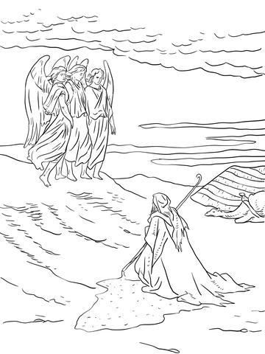
A- Les 3 piliers du développement durable
B- Régime alimentaire, impact écologique
C- Agriculture Systémique, AgroEcologie ?
D- Le mouvement végan
E- L’attitude du chrétien
Abraham et les 3 hommes allant leur chemin :
En Genèse 18, Abraham invite ces trois hommes de Dieu à se reposer chez lui, à partager
un repas et offrir à ces envoyés de Dieu le repos à l’ombre d’un arbre. Il donne des ordres à
ses serviteurs pour apprêter le meilleur qu’il puisse leur offrir à manger v8 : Et il prit de la
crème et du lait, et le veau qu'il avait apprêté, et le mit devant eux, et il se tint auprès
d'eux sous l'arbre, et ils mangèrent.
Crème, lait, veau mais il y a toute la filière laitière ici ! Y compris la viande … Abraham
n’était pas végan ! Plus que cela, il considère que la viande est le meilleur qu’il puisse offrir
à ses invités de haut rang.
Ces trois hommes, en fait des anges ou la Trinité que sais-je, car Abraham s’adresse à eux comme à un seul homme, ils vont à Sodome juger la ville et la dissoudre par le feu.
Sodome … tiens nous voilà rendu à l’homosexualité qui engendre les débats actuels sur la PMA et demain par équité, la GPA … progrès scientifiques qui n’ont rien de mal en soi mais c’est le continuum de tout cela qui rend perplexe.
C’est le côté systémique, horizontal, transversal qui interpelle le chrétien « donneur d’alerte » vis-à-vis du contre nature : végan, genre, féministe, homosexualité et « mariage pour tous », gestation pour autrui, procréation médicalement assistée, avortement de confort, euthanasie voire suicide légalement encadrés ou choisir sa mort ... où va-t-on ? Ouvrons les yeux à nos concitoyens, ne sommes-nous pas le sel de la Terre ?
Ce mouvement Vegan en soi est plutôt sympathique, ne pas tuer l’animal, ne pas séparer le veau de la mère …

Slide 33
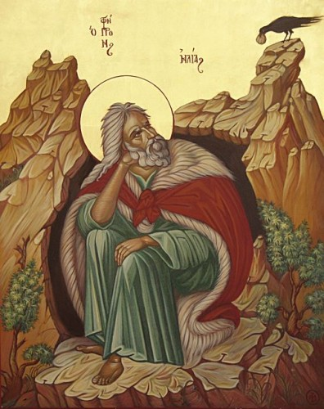
A- Les 3 piliers du développement durable
B- Régime alimentaire, impact écologique
C- Agriculture Systémique, AgroEcologie ?
D- Le mouvement végan
E- L’attitude du chrétien
Elie nourri par les corbeaux :
1Rois17
Élie, le Thishbite. Et la parole de l'Éternel vint à lui, disant : Va-t'en d'ici, et tourne-toi vers l'orient, et cache-toi au torrent du Kerith, qui est vers le Jourdain. Et il arrivera que tu boiras du torrent, et j'ai commandé aux corbeaux de te nourrir là… Et les corbeaux lui apportaient du pain et de la chair le matin, et du pain et de la chair le soir, et il buvait du torrent.
Elie prononce un jugement de sécheresse contre le roi Achab, Dieu met alors Elie à l’abri du roi et de sa terrible femme Jézabel et le nourrit de pain et de viande, buvant l’eau du torrent.

Slide 34
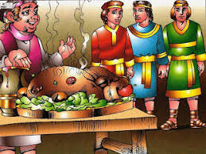
A- Les 3 piliers du développement durable
B- Régime alimentaire, impact écologique
C- Pourquoi l’Agriculture de Régénération ?
D- Agriculture Systémique, AgroEcologie ?
E- Le mouvement végan
F- L’attitude du chrétien
Un contre exemple, Daniel et ses amis :
Daniel 1 v11-13
Et Daniel dit à l'intendant que le prince des eunuques avait établi sur Daniel, Hanania, Mishaël et Azaria : Éprouve, je te prie, tes serviteurs dix jours, et qu'on nous donne des légumes à manger, et de l'eau à boire ; et on regardera, en ta présence, nos visages et le visage des jeunes gens qui mangent les mets délicats du roi ; et tu agiras avec tes serviteurs d'après ce que tu verras.
On est ici dans la série de miracles opérés par Dieu pour ces jeunes hommes en situation d’exception, qui ne veulent pas se souiller avec les idoles du roi.
Daniel met au défi l’intendant du roi que même avec un régime exclusivement végétarien sur quelques jours seulement, ils peuvent avoir la même santé qu’avec les mets délicats du rois, sans doute faits de viandes faisandées.
Daniel force le trait pour montrer à ces païens qu’à Dieu, tout miracle est possible, cela continuera avec la fournaise et la fosse aux lions, surtout par la révélation de la signification du songe du roi.
On ne peut pas tirer de ce fait d’exception, une ligne de vie axée sur la régime exclusivement végétalien.

Slide 35
A- Les 3 piliers du développement durable
B- Régime alimentaire, impact écologique
C- Agriculture Systémique, AgroEcologie ?
D- Le mouvement végan
E- L’attitude du chrétien
E- Le mouvement végan.
Jésus et les Vegan :
L’argument majeur de ce mouvement est de nous prendre par les sentiments sur le fait de tuer un animal et d’en exploiter les produits pour un profit.
Comment concilier en effet le bien-être animal pour le tuer ensuite ?
Comment prendre en compte qu’un animal terrestre a une âme comme cela est indiqué dans Genèse 2 ?
En effet un animal a une énergie de vie, il veut se protéger de la mort, se reproduire est sa priorité, il a peur, il manifeste de la joie, de la tristesse, il sait se venger, il peut même défendre un autre animal, il manifeste de l’inquiétude (le cheval n’est prédateur d’aucun animal, observez ses oreilles, sa queue, pourquoi court-il si vite ?), dans un troupeau de même espèce il y a une hiérarchie qui se crée.
L’épître aux Romains ch. 8 v19à22 Car la vive attente de la création attend la révélation des fils de Dieu. Car la création a été assujettie à la vanité (non de sa volonté, mais à cause de celui qui l'a assujettie), dans l'espérance que la création elle-même aussi sera affranchie de la servitude de la corruption, pour jouir de la liberté de la gloire des enfants de Dieu. Car nous savons que toute la création ensemble soupire et est en travail jusqu'à maintenant. Un verset bien mystérieux, les animaux n’ont pas péché comme l’Homme, pourtant ils subissent la conséquence de ce choix d’Eve et d’Adam, comme nous d’ailleurs.
Jésus se préoccupe du bien-être animal comme il l’indique en Luc 13v15, par-delà la religion, détacher son bœuf ou son âne pour les faire boire même un jour de sabbat ! Christ mange à la table des plus grands, il n’est pas dit qu’il ait refusé de la viande, après la résurrection Il se fait cuire un poisson Jean 21 v9-10 ainsi c’est en mangeant de la chair qu’Il se fait reconnaître comme ressuscité !

Slide 36
A- Les 3 piliers du développement durable
B- Régime alimentaire, impact écologique
C- Agriculture Systémique, AgroEcologie ?
D- Le mouvement végan
E- L’attitude du chrétien
E- Le mouvement végan.
Alors derrière ce mouvement qui y a-t-il ?
On reconnaît l’arbre à son fruit nous disait Jésus, quel est leur mode d’action ?
Illégal : le 4 septembre 2017 L214 condamnée pour intrusion dans l’abattoir de Houdan, de même pour des faits identiques à Mauléon-Licharre le 18 novembre 2019, même si leur action a mis le doigt sur des anomalies.
Illégal : le 27 septembre 2018 l’association antispéciste 269 Libération animale met le feu à un abattoir dans l’Ain.
Illégal : juin 2018 confrontés à des « violences physiques, verbales, morales » de la part de groupuscules végans, les bouchers-charcutiers demandent la protection de la police au Ministre de l’Intérieur.
Est-ce vraiment un principe divin d’agir ainsi ?
Ne serait-il pas au contraire d’essence satanique, ces pauvres gens se faisant berner, malgré leur bonne volonté, par un dessein supérieur de nier le péché et ses conséquences, se mettre sous un joug végétalien à l’extrême au détriment de la santé humaine, rejeter les bénédictions de Dieu pour l’Homme, s’opposer au décret divin quant à la domination de l’Homme sur le règne animal, les antispécistes refusant toute hiérarchie entre les espèces notamment l’espèce humaine vis-à-vis des espèces animales Gen.9v2 « … ils sont livrés entre vos mains », un affront à la volonté divine. Et si l’on suit du regard le mouvement sociétal actuel, on arrive à mettre en pièce toute hiérarchie établie par Dieu : Mais je veux que vous sachiez que le chef de tout homme, c'est le Christ, et que le chef de la femme, c'est l'homme, et que le chef du Christ, c'est Dieu 1 Cor.11v3.
Regardons les choses bien en face, de façon systémique, observez le continuum qui se déroule sous nos yeux, Satan veut renverser l’ordre établi par Dieu, soyons clairvoyants. Et nous chrétiens on y contribue, emportés par la vague …
Cela commence toujours par des choses anodines « Quoi, Dieu à dit ? », ne pas manger de viande, le mariage homosexuel, l’avènement de la femme, la PMA votée cet été en France, la GPA demain … ?

Slide 37
A- Les 3 piliers du développement durable
B- Régime alimentaire, impact écologique
C- Agriculture Systémique, AgroEcologie ?
D- Le mouvement végan
E- L’attitude du chrétien
E- Le mouvement végan.
Quelles seraient les conséquences d’un tel mouvement ?
Tribune de par Paul ARIES politologue, Frédéric DENHEZ journaliste chroniqueur et Jocelyne PORCHER sociologue et directrice de recherche à l’Inrae, 18 mars 2018
Les végans vont sauver les animaux ? 12 000 ans que les animaux domestiques sont avec l’Homme, protégés du milieu sauvage et des rudes lois de la nature…
Le véganisme va nous sauver de la famine ? depuis les années 1960 dans l’ensemble du monde, il n’existe plus de famines liées à un manque de ressources. Quel progrès ! Celles qui adviennent sont des armes politiques.
Le véganisme va sauver l’agriculture ? le XVIIIe siècle a connu la plus grande révolution agricole avec l’invention de l’agronomie et de l’agriculture de polyculture-élevage, pourvoyeuse de ce qui se fait de mieux pour nourrir un sol : le fumier contribuant à la vie des sols.
Le véganisme va sauver notre alimentation ? le compost de légumes est bien moins efficace pour faire pousser des légumes que le fumier animal. Un travail de forçat à moins de forcer le sol par de la chimie et de labourer bien profondément avec la dégradation des sols.
Le véganisme sauvera notre santé ? supprime la précieuse vitamine B12, sans elle, comme le montrent de nombreux témoignages d’ex-végans, ce régime « ultra-sans » détruit irrémédiablement la santé, à commencer par celle de l’esprit.
Le véganisme va sauver l’écologie ? ayant expulsé les animaux domestiques dont le ruminant, il n’y a plus rien pour maintenir les paysages ouverts, ceux des prairies, des zones humides, des montagnes et des bocages. Les vaches et moutons sont les garants de l’extraordinaire diversité paysagère qui fait la France (la Suisse), la diversité de notre assiette. Animaux et éleveurs sont les premiers aménageurs du territoire.
Leur conclusion :
Le Véganisme ce n’est plus de sale, plus de propre, que de l’esprit sain tourné vers une morale ultime, l’amélioration de l’Homme par son isolement total de la nature que l’on ne peut maîtriser et qui nous renvoie sans cesse à notre animalité. Oui, Véganisme rime avec transhumanisme.
Un monde terrifiant. La consommation de la viande a introduit, dès la préhistoire, l’obligation du partage, l’invention de la logique du don et du contre-don car un chasseur ne consomme jamais seul son propre gibier. Un fondement de nos rapports sociaux avec les animaux. Donner - recevoir - rendre est le triptyque de nos liens. Que sera l’humanité sans cet échange fondamental ?

Slide 38
A- Les 3 piliers du développement durable
B- Régime alimentaire, impact écologique
C- Agriculture Systémique, AgroEcologie ?
D- Le mouvement végan
E- L’attitude du chrétien
E- Le mouvement végan.
Les actions spectacles de ce mouvement VEGAN ont toutefois des répercussions utiles mais ils sont loin d’être les seuls faisant bouger les filières, l’Etat, les enseignes de la grande consommation, les industriels, le consommateur :
Mise en place d’un contrôle plus soutenu dans les abattoirs.
Sensibilisation des consommateurs au bien-être animal en élevages et dans les transports.
Développement de l’Agriculture de Régénération (permaculture), le retour du glyphosate à très faible dose.
Sensibilisation des filières d’élevage sur la fin de vie des animaux : la loi EGALIM permet l’abattage à la ferme
Ci-dessous un document de travail en l’état sur une approche en cours d’étude :
Pour un investissement inférieur à celui d’une salle de traite, le but est :
en 1er lieu éthique, pour le bien-être animal, l’éleveur fait naître l’animal et l’accompagne jusqu’à sa fin de vie,
l’animal n’a plus à supporter le stress du transport pendant 2H à 3H, montée et descente du camion,
l’animal est protégé de l’ambiance d’abattoir, il a des ressentis et même des ressentiments (peur, agressivité, fuite), les animaux ont une âme,
humainement mieux vécu pour l’éleveur et l’aide à faire son deuil, après trois à dix ans de vie commune,
qualitatif avec une viande non stressée, incidence majeure sur la tendreté,
économique, en circuit court, pas de transport aller de 160 km à 250 km et pas transport retour pour la viande (logique d’empreinte carbone, B corp oblige).

Slide 39
A- Les 3 piliers du développement durable
B- Régime alimentaire, impact écologique
C- Agriculture Systémique, AgroEcologie ?
D- Le mouvement végan
E- L’attitude du chrétien
E- Le mouvement végan. Les conséquences écologiques d’un tel mouvement conduiraient à des zones d’abandon de nos territoires en déprise :
Vous comprenez où nous conduisent ces mouvements Végan et Végétalien, en particulier sur l’écologie et sur le devenir de nos Territoires mais aussi sur la beauté de nos paysages.
Par delà la négation de la pensée divine, bienveillante pour l’humanité.

Slide 40
A- Les 3 piliers du développement durable
B- Régime alimentaire, impact écologique
C- Agriculture Systémique, AgroEcologie ?
D- Le mouvement végan
E- L’attitude du chrétien
F- L’attitude du chrétien.
L’ATTITUDE
LATITUDE
état d’esprit qui conduit à une façon d’agir
liberté
d’agir
SANCTIFIER NOS ALIMENTS
MA LIBERTE S’ARRÊTE A LA CONSCIENCE DE L’AUTRE
REMERCIER DIEU
MÊME HALAL !
Luc 24v30 Et il arriva que, comme (Jésus) était à table avec eux, il prit le pain et il bénit ; et l'ayant rompu, il le leur distribua.
Ac.10v11-15 Et il voit le ciel ouvert, et un vase descendant comme une grande toile liée par les quatre coins et dévalée en terre, dans laquelle il y avait tous les quadrupèdes et les reptiles de la terre, et les oiseaux du ciel. Et une voix lui fut adressée, disant : Lève-toi, Pierre, tue et manges.
Ac.14v15-17 le Dieu vivant, qui a fait le ciel, et la terre, et la mer, et toutes les choses qui y sont … en faisant du bien, en vous donnant du ciel des pluies et des saisons fertiles, remplissant vos cœurs de nourriture et de joie.
Col.2v16 Que personne donc ne vous juge en ce qui concerne le manger ou le boire, ou à propos d'un jour de fête ou de nouvelle lune, ou de sabbats.
Ac.27v35 (Paul) ayant pris du pain il rendit grâces à Dieu devant tous, et, l'ayant rompu, il se mit à manger.
1Cor.8v8-9 … si nous ne mangeons pas, nous n'avons pas moins, et si nous mangeons, nous n'avons rien de plus. Mais prenez garde que cette liberté que vous avez ne devienne une pierre d'achoppement pour les faibles.
Eph.5.20 rendez continuellement grâces pour toutes choses à Dieu le Père, au nom de notre Seigneur Jésus Christ,
Rom.14v2-3 L'un croit pouvoir manger de toutes choses ; l'autre qui est faible, mange des herbes : que celui qui mange ne méprise pas celui qui ne mange pas ; et que celui qui ne mange pas ne juge pas celui qui mange, car Dieu l'a reçu.
Rom.14v6 celui qui mange, mange à cause du Seigneur, car il rend grâces à Dieu ;

Slide 41
A- Les 3 piliers du développement durable
B- Régime alimentaire, impact écologique
C- Agriculture Systémique, AgroEcologie ?
D- Le mouvement végan
E- L’attitude du chrétien
ALORS ?
VEGAN NON
VEGETALIEN NON
VEGETARIEN POURQUOI PAS
FLEXITARIEN SANS DOUTE
OMNIVORE PAR NATURE

Slide 42
A- Les 3 piliers du développement durable
B- Régime alimentaire, impact écologique
C- Agriculture Systémique, AgroEcologie ?
D- Le mouvement végan
E- L’attitude du chrétien
F- L’attitude du chrétien et l’expérience à tirer du Grand Confinement.
Quelques suggestions ?
Est-ce raisonnable de consommer des produits importés par avion ?
Est-ce raisonnable de consommer des produits qui ne sont pas locaux ?
Est-ce raisonnable d’avoir une voiture, un bateau, un tracteur, de 150 CH et plus ?
Est-ce raisonnable de prendre ses vacances sur une plage à 11H d’avion de chez soi ?
Est-ce raisonnable de prendre sa voiture pour aller à moins de 5 km plutôt qu’en vélo ?
Est-ce raisonnable de consommer des légumes ou fruits hors saison, des cerises à Noël ?
Est-ce raisonnable de consommer de la viande à chaque repas et même quotidiennement ?
Est-ce raisonnable d’aller au bureau 5 jours par semaine pour ceux pour lesquels le télétravail est possible ?
Est-ce raisonnable de prendre sa voiture pour aller à la réunion de prière en semaine plutôt que par Zoom ?
Est-ce une attitude chrétienne de …

Slide 43
Le mouvement VEGAN
Non, plus jamais ça !
QUESTIONS / REACTIONS
COMMENTAIRES
Par Henri CAZAJUS dans le cadre de BALS 2020 henri.cazajus@wanadoo.fr

